Slide 1



TRƯỜNG THCS VÂN ĐỒN
TỔ: SỬ - ĐỊA – GDCD
MÔN: GDCD 6
WELCOME

Slide 2


TRƯỜNG TRUNG HỌC CƠ SỞ VÂN ĐỒN
TỔ: SỬ - ĐỊA - GDCD
MÔN: GDCD 6
BÀI 3: SIÊNG NĂNG, KIÊN TRÌ
(TIẾT 3)

Slide 3


Bài 3:
SIÊNG NĂNG, KIÊN TRÌ
LUYỆN TẬP

Slide 4
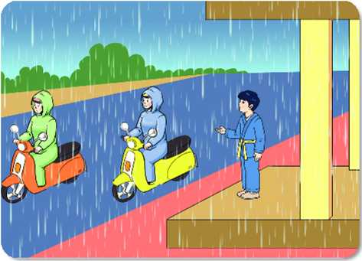
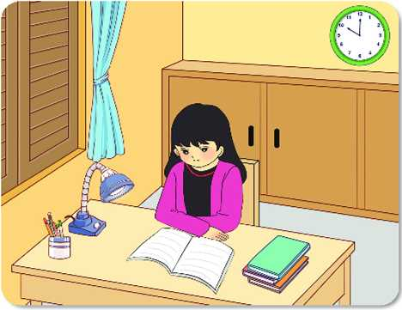
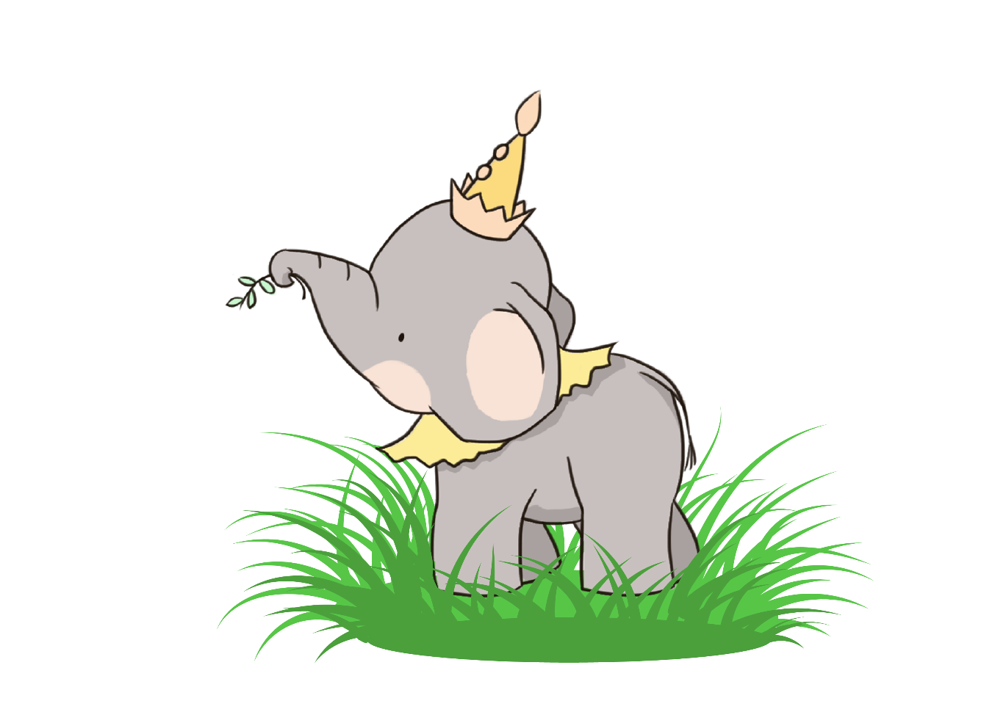
THẢO LUẬN NHÓM
Nhóm 1: Tình huống 1
Hôm nay trời mưa to, em lưỡng lự có nên đi học võ hay không.
Em chọn cách ứng xử nào? Vì sao?
Xin phép nghỉ một buổi vì trời mưa.
Mặc áo mưa đến phòng tập võ.
Nhờ sự giúp đỡ của bố mẹ.
Nhóm 2 : Tình huống 2
Đêm khuya và bên ngoài trời rất lạnh, em còn bài tập chưa làm xong. Em phân vân không biết nên đi ngủ hay là tiếp tục làm cho xong các bài tập.
Em chọn cách ứng xử nào? Vì sao?
- Nỗ lực suy nghĩ để hoàn thành bài tập.
- Nhờ người thân, bạn bè làm hộ.
- Đi ngủ để đảm bảo sức khoẻ sáng mai dậy sớm làm tiếp.

Slide 5

THẢO LUẬN NHÓM
1
Viết ý kiến cá nhân
Ý kiến chung của cả nhóm về chủ đề
Viết ý kiến cá nhân
Viết ý kiến cá nhân
2
4
Viết ý kiến cá nhân
3

Slide 6
GỢI Ý TRẢ LỜI
Tình huống 1: Em sẽ chọn đi học vì dù trời mưa nhưng trường dạy thì chúng ta vẫn phải cố gắng đến lớp không nên lười biếng.
Tình huống 2: Em sẽ làm bài tập tiếp khi nào xong rồi đi ngủ. Vì khi chưa xong đi ngủ hôm sau lên lớp sẽ không có bài để cô kiểm tra và đó cũng là một hành động lười biếng trong học tập.

Slide 7



TRÒ CHƠI: TRANH TÀI HÙNG BIỆN
Em sẽ nói gì với Tuấn? Vì sao?
Tình huống 1:Hùng đang dọn dẹp nhà cửa thì Tuấn sang chơi. Tuấn rủ: “Đi đá bóng đi, cả tuần học rồi, chủ nhật phải được tự do, thoải mái chứ. Lần nào sang củng thấy cậu làm việc nhà là sao?”
Tình huống 2:
Vào năm học mới, Hoa đặt mục tiêu trở thành học sinh giỏi toán. Vì vậy, bạn luôn cố gắng giải các bài tập trong sách giáo khoa. Một lần, thấy Hoa đang loay hoay tìm lời giải cho một bài toán khó, Mai đưa cho Hoa cuốn sách Giải bài tập Toán 6 và nói: “Cậu chép đi cho nhanh, việc gì phải tốn thời gian suy nghĩ” Em có đồng ý với Hoa không? Vì sao?
Tình huống 3:
Hai tháng nữa là đến Hội khoẻ Phù Đổng toàn trường, Minh muốn thử sức ở cự li chạy 1000m dành cho nam. Hoàng khuyên: “Minh không nên tham gia vì ở trường có rất nhiều người chạy nhanh.” Em sẽ đưa ra lời khuyên với bạn Hoàng như thế nào?

Slide 8



LIÊN HỆ BẢN THÂN
Hãy liệt kê những việc em làm hằng ngày. Em thấy mình đã siêng năng chưa? Vì sao?
- Em đã từng nỗ lực hết sức vượt qua khó khăn để hoàn thành một còng việc hay chưa?
Nếu có, hãy chia sẻ vể điều đó.

Slide 9
Bài 3:
SIÊNG NĂNG, KIÊN TRÌ
IV/
VẬN DỤNG

Slide 10
DỰ ÁN
Thiết kê' khẩu hiệu:
- Em hãy lựa chọn một khẩu hiệu vể siêng năng, kiên trì trong học tập, lao động và các hoạt động khác của em và bạn bè.
- Em hãy tìm câu chuyện kể vể sự siêng năng, kiên trì của một bạn cùng tuổi mà em biết. Sau đó, chia sẻ với bạn thân hoặc viết đăng trên báo tường của lớp.
03
01
03
01
01
- Em hãy ghi nhớ khẩu hiệu này và thực hành nó trong những tình huống hay hoàn cảnh khác nhau mà bản thân em gặp phải.
02
04
Em hãy trồng một hạt giống bất kì, chăm sóc và theo dõi sự trưởng thành của cây. Sau đó, chia sẻ niểm vui với người thân, bạn bè. Từ đó, tiếp tục thử nghiệm gieo trổng nhiểu hạt giống hơn dựa trên điểu kiện của gia đình, lớp học.

Slide 11
HỌC SINH THỰC HIỆN VÀ TRÌNH BÀY SẢN PHẨM

Slide 12
BÀI 3: SIÊNG NĂNG, KIÊN TRÌ
01
I/ Truyện đọc
II/ Nội dung bài học
1/ Thế nào là siêng năng, kiên trì?
- Siêng năng là tính cách làm việc tự giác, cẩn cù, chịu khó thường xuyên của con người.
- Kiên trì là tính cách làm việc miệt mài, quyết tâm giữ vững ý chí, làm đến cùng dù gặp khó khăn trở ngại.
2/ Biểu hiện của siêng năng, kiên trì
- Tự giác, tích cực và chủ động thực hiện những công việc phù hợp với năng lực bản thân.
- Không đợi bố mẹ hoặc Thầy cô phải nhắc nhở.
- Luôn cố gắng hoàn thành nhiệm vụ được giao và quyết tâm vượt khó trong học tập và cuộc sống.
3/ Ý nghĩa của siêng năng, kiên trì
- Siêng năng, kiên trì sẽ giúp con người vượt qua khó khăn, thử thách và hướng đến thành công.
4. Cách rèn luyện siêng năng, kiên trì:
- Để rèn luyện tính siêng năng, kiên trì, em cần học tập chuyên cần.
- Chăm chỉ rèn luyện kĩ năng sống.
- Không ngừng hoàn thiện hành vi, thái độ và sự ứng xử trước những khó khăn và thách thức.
02
03
04
05
06

Slide 13


CẢM ƠN QUÝ
THẦY CÔ
VÀ CÁC EM
ĐÃ CHÚ Ý
LẮNG NGHE!
Xin chào và hẹn gặp lại!

